Slide 1

Chào mừng các em đến với tiết Toán

Slide 2

Ôn bài cũ

Slide 3
Số lớn nhất có một chữ số là số nào?
Số lớn nhất có hai chữ số là số nào?

Slide 4





Bài 6:
Luyện tập chung

Slide 5
Tiết 2

Slide 6


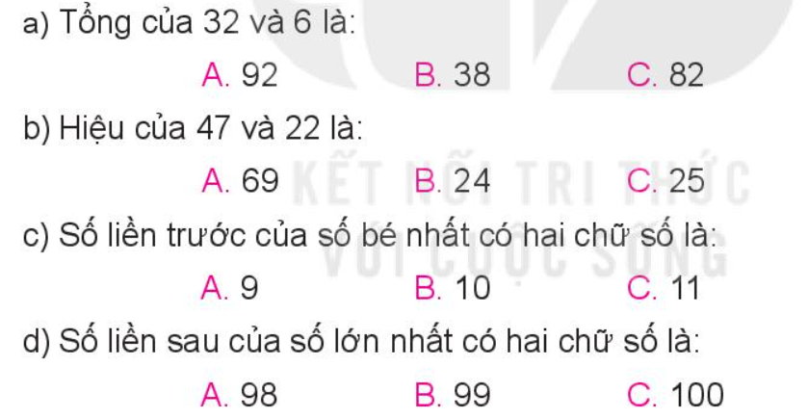

Slide 7
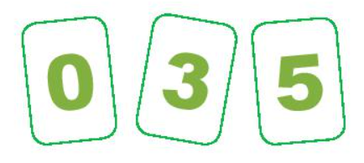
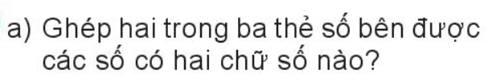
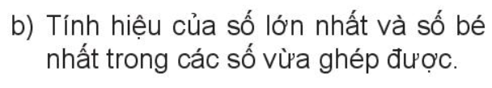
2
30, 35, 50, 53
53 - 30 = 23

Slide 8
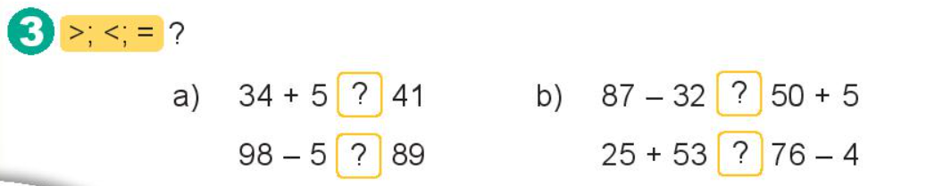
<
=
>
>

Slide 9
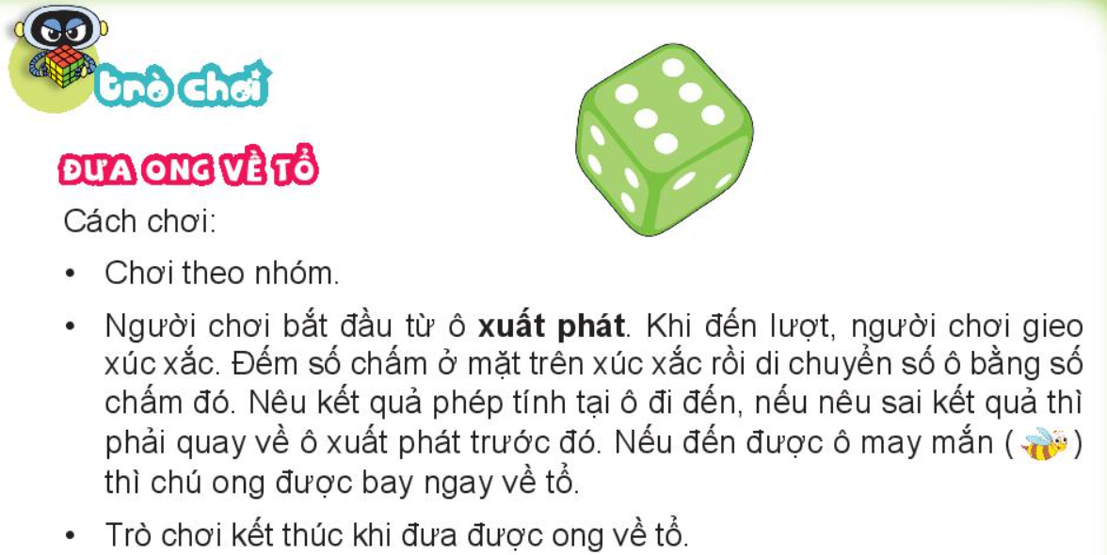

Slide 10
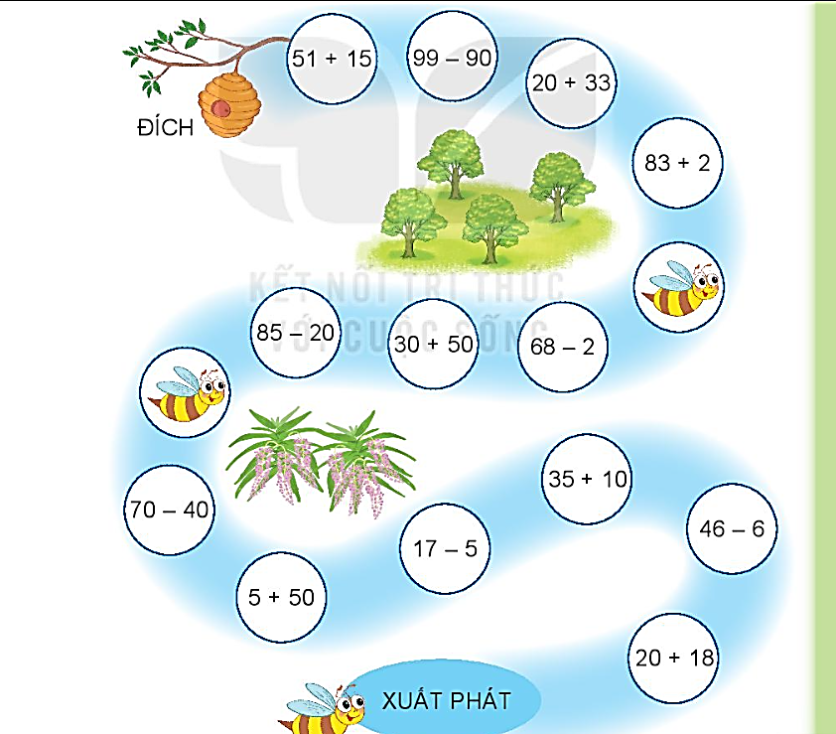

Slide 11

CHÀO TẠM BIỆT

